Slide 1
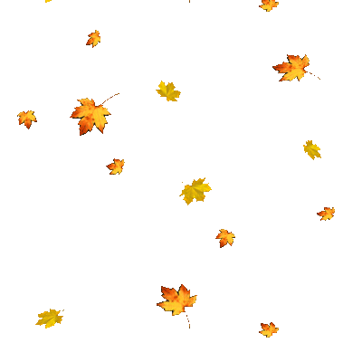
Урок
літературного
читання
Вчитель Хустської спеціальної
школи І-ІІІ ст. Андок А.В.
3 клас

Slide 2
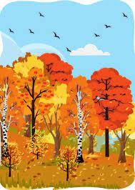
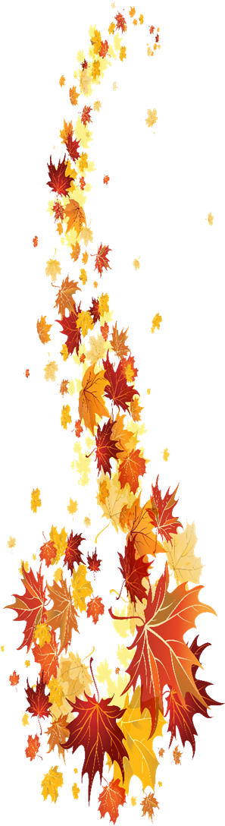
Яка зараз пора року?
Осінь.
Жо́втень.
Який зараз місяць?

Slide 3
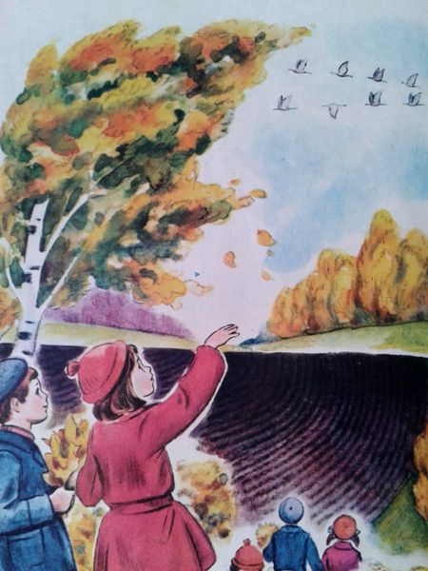

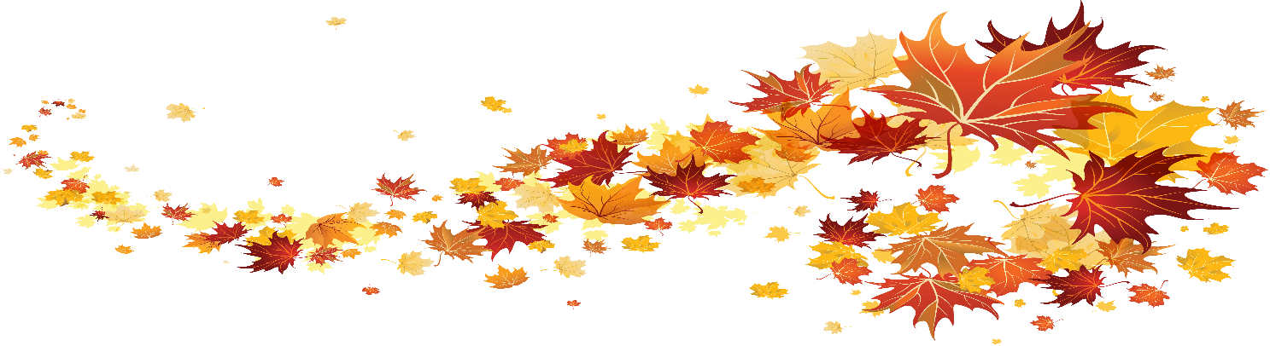

Slide 4
Скоромовка
Лис малий і більший лис
по гриби ходили в ліс.

Slide 5
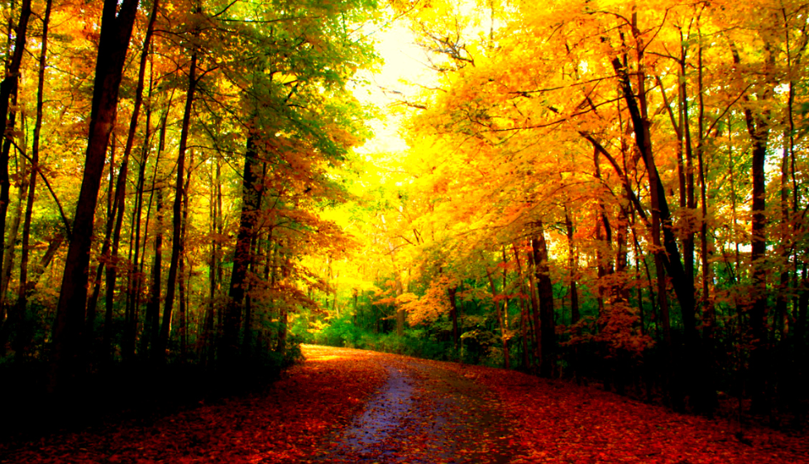

Зага́дка
У садках, гаях блукає,
жовті шати одягає.
Золотисту стелить постіль — жде сестрицю білу
в гості.
Осінь

Slide 6
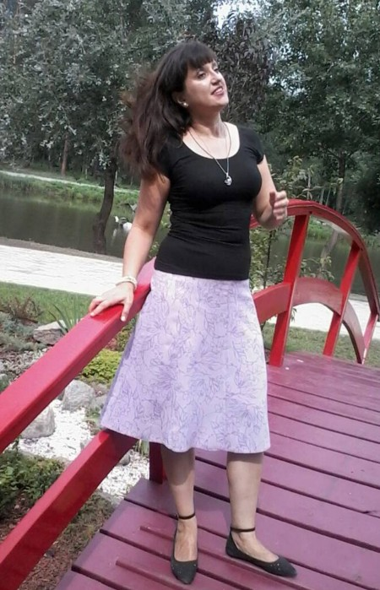
Людми́ла Киба́лка

Slide 7
Ми бу́демо читати
оповіда́ння
«Мрії Марії».
Автор оповідання –
Людмила Кибалка.

Slide 8
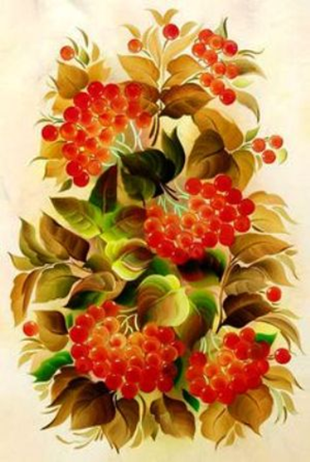

Людмила Кибалка - сучасна молода українська поетеса та письменниця. Вона народилася і живе у Києві. Людмила Кибалка пише як поетичні, так і прозові твори. Усі вони - щирі та теплі, сповнені любов'ю та добротою. Тож читаймо разом і поринаймо у світ прекрасного...

Slide 9
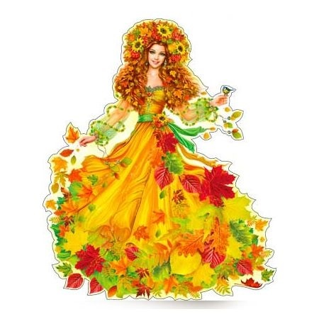
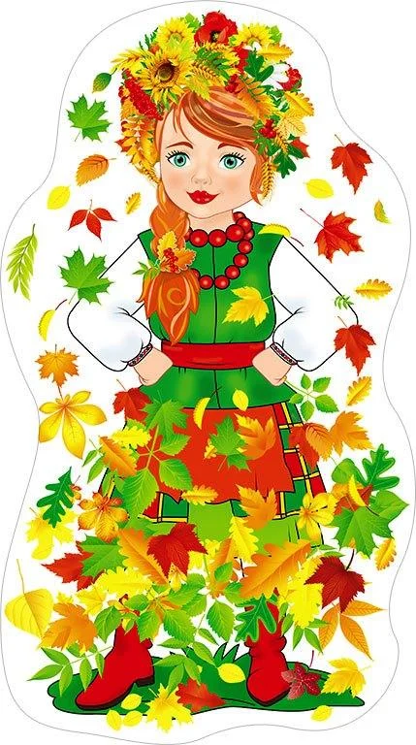
Жовто́коса о́сінь-красу́ня

Slide 10
Чату́є – чекає, підстеріга́є.

Slide 11
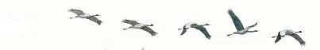
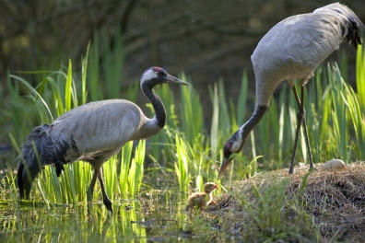
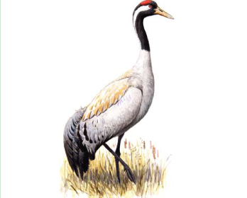
Жураве́ль. Журавлі.

Slide 12
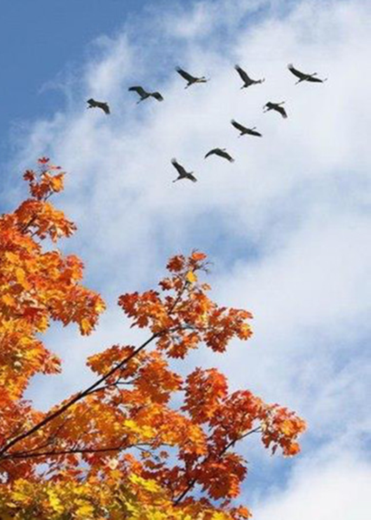
Восени журавлі відлітають у вирій.

Slide 13
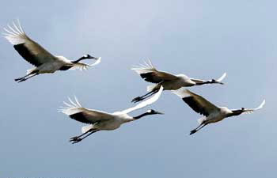
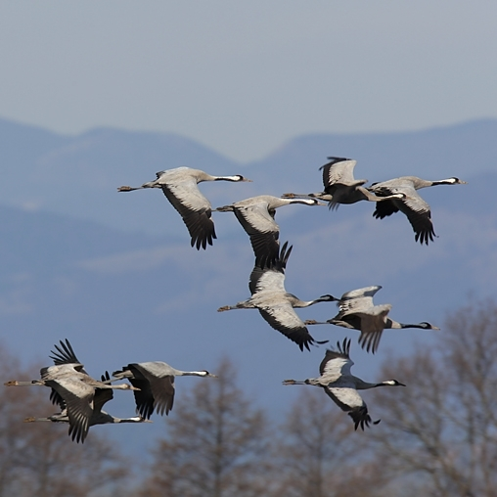
Курли́кання журавлів: курли-курли-курли!

Slide 14

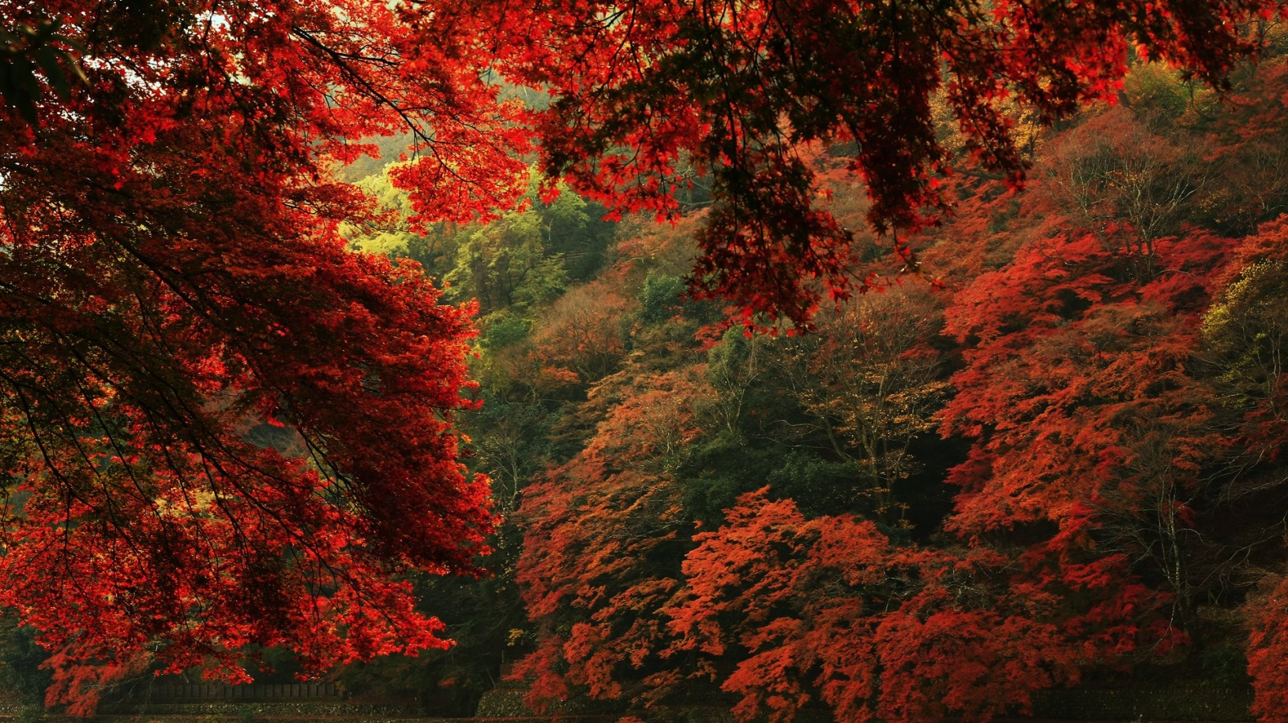
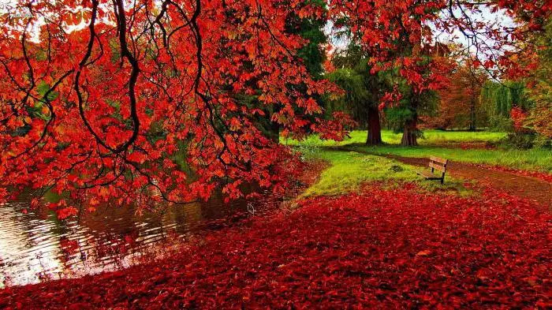
Багря́ний ліс.

Slide 15
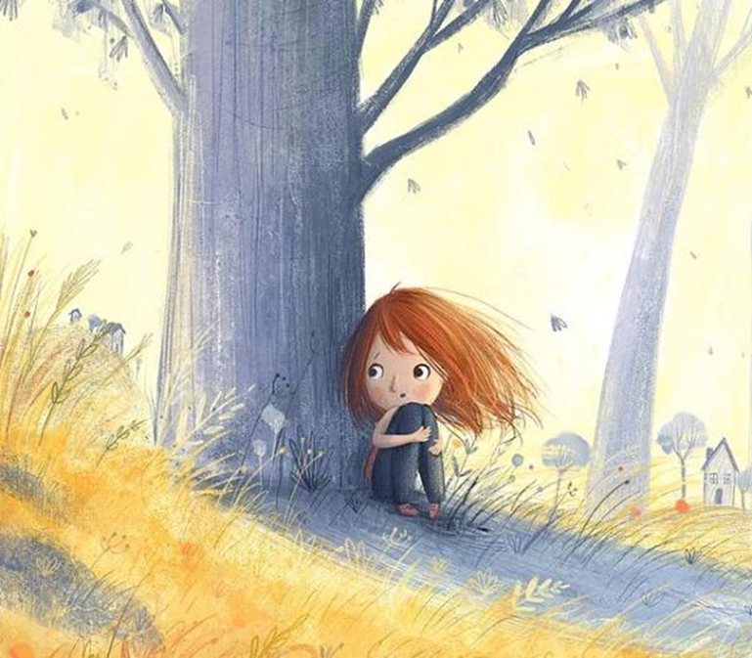


Мрії Марії.
Причаїлася Марія під яблунею в саду. Чатує, коли прийде осінь по яблука.
Час минав,
а жовтокосої
красуні не
було.

Slide 16
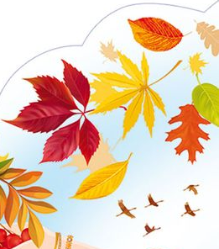
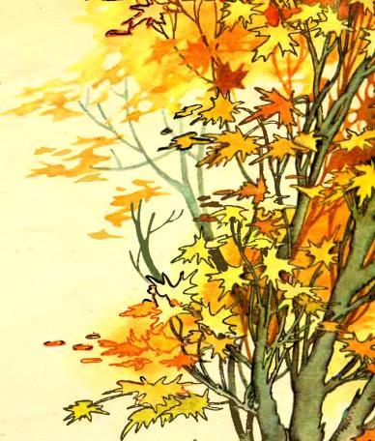
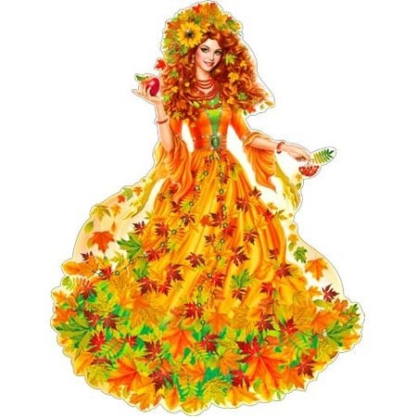

Slide 17
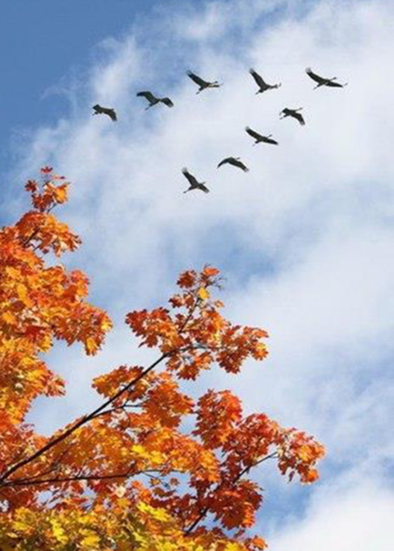

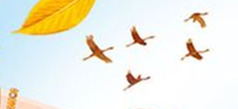
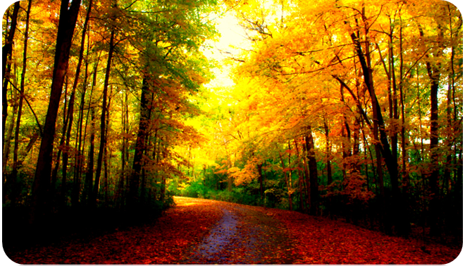
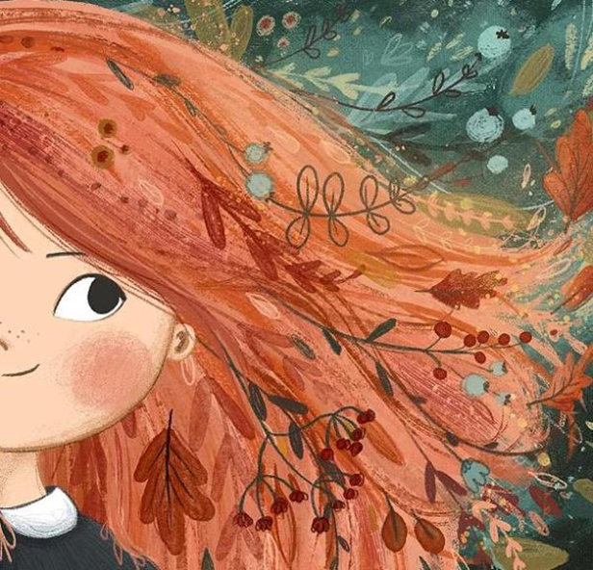
Над голово́ю курли́кали журавлі. Птахи відліта́ли у ви́рій.
Сонечко спуска́лося за багря́ний ліс, кидаючи оста́ннє проміння на землю.

Slide 18

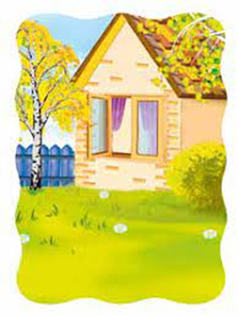
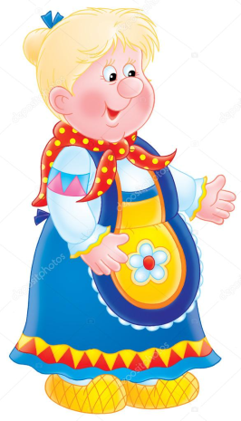



Ра́птом почу́вся бабусин голос, який розбудив дівчинку від мрій:
— Ось де ти, Маріє! Що ти тут робиш?
— Бабусю, дідусь сказав, що осінь збирає яблука, груші для їжаків на зиму. Так хотіла зустрітися з нею. Завтра знову чека́тиму.
—Щедра осінь, Маріє, подала́ся з птахами у ви́рій, тож залишила для інших усе: яблука, груші, сливи... Ходімо до хати.

Slide 19

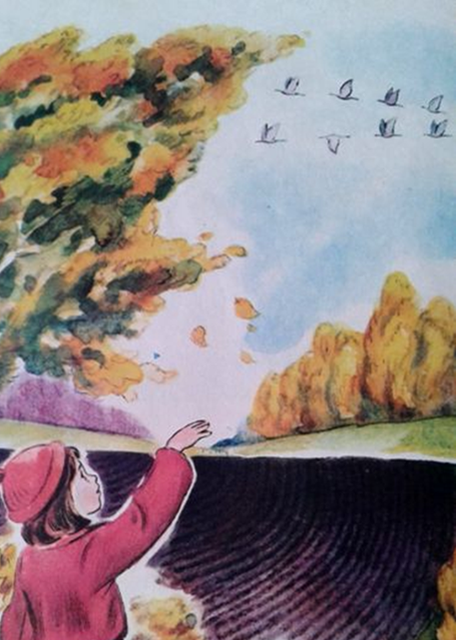
— Зараз. Я тільки подя́кую за ще́дрість.
До поба́чення, осене! Чека́тиму на тебе! — промовила дівчинка, помахавши рукою на прощання.

Slide 20

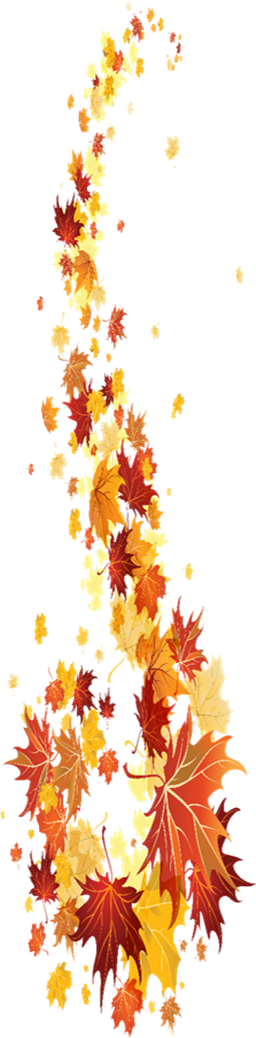

Slide 21
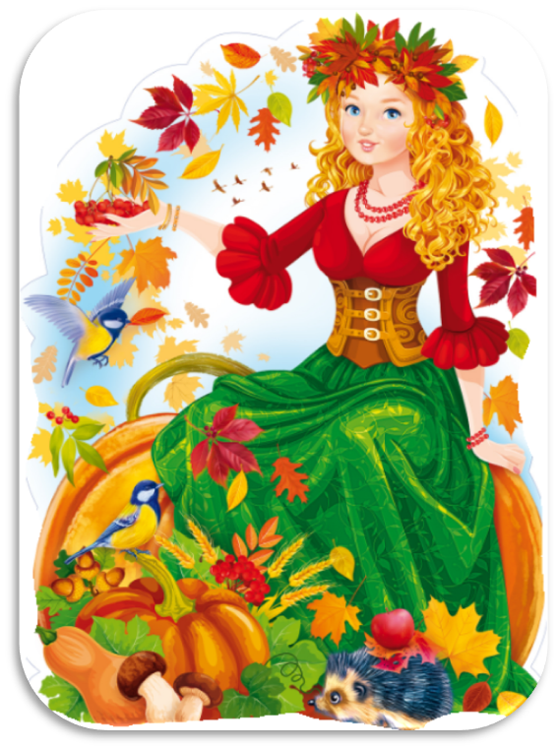

Slide 22
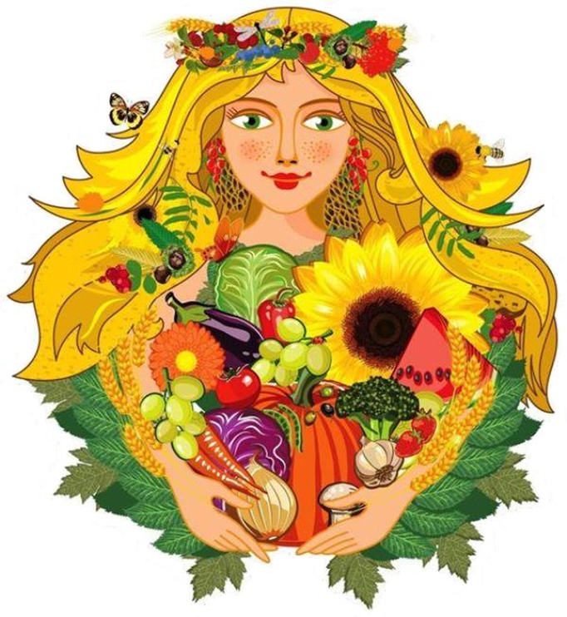

Slide 23
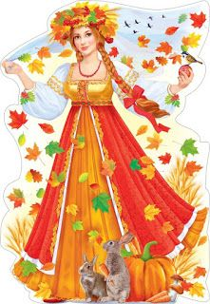

Slide 24
Людмила Кибалка
Мрія Марії
(оповідання для дітей)
Причаїлася Марія під яблунею в саду. Чатує, коли прийде яснозора осінь по яблука. Час минав, а жовтокосої красуні не було.
Над головою курликали журавлі. Диво-птахи відлітали у вирій.
Сонечко спускалося за багряний ліс, кидаючи останнє проміння на землю.
Раптом почувся бабусин голос, який розбудив дівчинку від мрій:
— Осьде ти, Маріє! Що ти тут робиш?
— Бабусю, дідусь сказав, що осінь збирає яблука, груші для їжаків на зиму. Так хотіла зустрітися з нею. Мабуть, журавлине курликання налякало. Завтра знову чекатиму.
— Кожна тварина робить запаси на зиму, а щедра осінь, Маріє, подалася з птахами у вирій, тож залишила для інших усе: яблука, груші, сливи... Ходімо до хати.
— Зараз. Я тільки подякую за щедрість. До побачення, осене! Чекатиму на тебе! — промовила дівчинка, помахавши рукою на прощання.

Slide 25




Slide 26

Ілюстративний матеріал
інтернет-ресурсу

